Slide 1
Grupa I : β⁻ -Conversie
Puzzle de grup | Reacții nucleare
Profil: β⁻ -Conversie
$${}_{2}^{6}{He}$$
$${}_{3}^{6}{Li}$$
Conversia este o conversie nucleară care are loc atunci când nucleul atomic are un număr redus de protoni și un număr mai mare de neutroni. Pentru a obține o stare stabilă (configurație nucleară stabilă) din acest exces de neutroni, un neutron este convertit într-un proton în nucleu. Această conversie produce, de asemenea, un electron și un neutrino , care sunt eliberate sub formă de radiații. Neutrinul poate fi neglijat pentru considerațiile noastre, dar electronul constituie așa-numita radiație beta-minus. Deși aceasta are o putere de penetrare redusă, este nocivă pentru organismul uman în doze mari.
Pe scurt, în miez are loc următoarea reacție :
$${}_{0}^{1}n→{}_{1}^{1}p+{}_{−1}^{0}{e^{−}}+{}_{0}^{0}ν$$
Neutronul este transformat în proton, emițând un electron și un neutrino
Pentru întregul nucleu, aceasta înseamnă că se creează un nou element chimic (deoarece nuclidul fiică are un proton în plus). Numărul de masă rămâne același în timpul reacției.
$$e^{−}$$
Un nucleu stabil de litiu poate fi creat dintr-un nucleu de heliu cu exces de neutroni cu ajutorul conversiei beta-minus
!
Pe scurt
Reacția generală este în general
Apare la: Exces de neutroni
Radiații eliberate: Electroni
Expert Task | Medicină nucleară
În medicină, nuclizii radioactivi sunt adesea utilizați pentru terapia cu radionuclizi. De exemplu, emițătorii beta-minus sunt introduși în organism, unde se dezintegrează și eliberează radiații. Un exemplu tipic este I-131 (iod), care se acumulează în glanda tiroidă și suferă acolo o dezintegrare beta-minus.
Stabiliți ecuația reacției I-131 și aflați ce element este produs. Utilizați tabelul de nuclizi și formula generală din caseta Nutshell.
Introducerea în corpul uman a unui material radioactiv precum I-131 poate fi utilă din punct de vedere medical. Formulați ipoteze pentru a răspunde la următoarea întrebare:
Ce scop medical ar putea avea iodul radioactiv 131?
Sarcina grupului de acasă
Ce să explicați:
Alegeți orice nuclid radioactiv beta-minus din tabelul de nuclizi și scrieți ecuația reacției. Folosind ecuația, rezumați pe scurt conversia beta-minus și proprietățile sale.
Descrieți pe scurt principiul terapiei cu radionuclizi. Discutați presupunerile dumneavoastră cu privire la litera b) cu membrii grupului și, dacă este necesar, verificați-vă ideile cu ajutorul unei căutări pe internet privind terapia cu radionuclizi.
Ce trebuie să afli:
Cu ajutorul grupei 2, comparați conversia beta-minus cu beta-plus și capturarea electronilor. Luați în considerare cele trei ecuații de reacție și descrieți relația dintre cele trei reacții.
Materiale create de Hannes Nitsche Creative Commons Attribution-ShareAlike 4.0 International (CC-BY-SA 4.0)

Slide 2
Grupa II : β⁺ - Conversie
Puzzle de grup | Reacții nucleare
Profil : β⁺ -Conversie
Conversia este o descompunere nucleară care apare întotdeauna atunci când nucleul atomic are un număr mare de protoni și un număr prea mic de neutroni. Pentru a obține o stare stabilă (configurație nucleară stabilă) din acest deficit de neutroni, un Proton este convertit într-un Neutron în nucleu. Această conversie produce, de asemenea, un pozitron și un neutrino , care sunt eliberate sub formă de radiații. Neutrinul poate fi neglijat pentru considerațiile noastre, dar pozitronul constituie așa-numita radiație Beta-Plus.
Deși are o putere de penetrare redusă, acesta este nociv pentru organismul uman în doze mari. Pe scurt, în miez are loc următoarea reacție :
$${}_{1}^{1}p→{}_{0}^{1}n+{}_{1}^{0}{e^{+}}+{}_{0}^{0}ν$$
Protonul este transformat în neutron, emițând un pozitron și un neutrino
Pentru întregul nucleu, aceasta înseamnă că se creează un nou element chimic (deoarece nuclidul fiică are un proton mai puțin). Numărul de masă rămâne același în timpul reacției. Pe lângă -Conversia, captarea electronilor (𝜖) este, de asemenea, posibilă în caz de deficit de neutroni. Aici, se formează același nucleu fiică ca în cazul -Conversia. Singura diferență este că nu este emis niciun pozitron, ci este absorbit un electron. Captura de electroni este, ca să spunem așa, canalul de conversie alternativ al -Conversia.
$${}_{1}^{1}{p+{}_{1}^{0}{e^{−}}}→{}_{0}^{1}n+{}_{0}^{0}ν$$
Protonul este transformat în neutron, prin absorbția unui electron
$${}_{4}^{7}{Be}$$
$${}_{3}^{7}{Li}$$
$$e^{+}$$
Un nucleu stabil de litiu poate fi creat dintr-un nuclid de beriliu cu un deficit de neutroni cu conversie beta-plus
!
Pe scurt
Reacția globală este
Apare la: Deficitul de neutroni
Radiații eliberate: Positroni
Expert Task | Rămâi pozitiv
Stabiliți ecuația reacției F-18 (fluor) și aflați ce element este produs. Utilizați tabelul de nuclizi și formula generală din caseta Nutshell.
Izotopul Potasiu-40 ( ) se poate transforma atât prin captare de electroni, cât și prin conversie beta-plus. Scrieți cele două ecuații de reacție ale K-40.
Sarcina grupului de acasă
Ce să explicați:
Alegeți orice nuclid radioactiv care suferă conversia beta-plus sau captarea electronilor din tabelul de nuclizi și scrieți ecuațiile celor două reacții. Folosind ecuația, rezumați pe scurt conversia beta-plus și captarea electronilor și proprietățile lor.
Ce trebuie să afli:
Potasiul-40 din sarcina b) poate suferi încă o transformare nucleară. Verificați-l în tabelul de nuclizi și notați această transformare nucleară suplimentară. Discutați împreună următoarea întrebare:
Cum se poate ca un nuclid să treacă în mai multe nuclee fiice diferite?
Materiale create de Hannes Nitsche Creative Commons Attribution-ShareAlike 4.0 International (CC-BY-SA 4.0)

Slide 3

Grupa III : Fuziunea nucleară
Puzzle de grup | Reacții nucleare
Profil : Fuziune nucleară
Fuziunea nucleară se referă la reacțiile nucleare în care două nuclee atomice "fuzionează" pentru a forma unul sau mai multe nuclizi noi. După cum știm, fuziunea nucleară nu are loc în condiții naturale pe Pământ (spre deosebire de conversiile nucleare radioactive, cum ar fi conversia beta). Acest lucru se datorează faptului că o forță fizică "împiedică" fuziunea nucleelor: Cele două nuclee atomice au sarcini pozitive (protoni) și de fapt se resping reciproc datorită forței Coulomb. Cu toate acestea, dacă temperatura ambiantă și presiunea sunt suficient de ridicate - adică dacă distanța dintre nuclizi este mică și energia nuclizilor este suficient de mare - bariera Coulomb poate fi depășită și poate avea loc fuziunea. Un mediu natural în care acest lucru este posibil sunt stelele. De exemplu, în Soarele nostru, nucleele de hidrogen fuzionează pentru a forma heliu (așa-numita ardere a hidrogenului). Exemple de reacții posibile sunt
$${}_{1}^{2}H+{}_{1}^{1}H→{}_{2}^{3}{He}+γ$$
Sau un alt exemplu:
$${}_{2}^{3}{He}+{}_{2}^{3}{He}→{}_{2}^{4}{He}+{}_{1}^{1}H+{}_{1}^{1}H$$
În reacțiile de fuziune, pe partea stângă a ecuației există întotdeauna două nuclee atomice. În partea dreaptă există cel puțin un nucleu fiică. O mare varietate de alte particule pot fi eliberate, cum ar fi aici un cuantum gamma (foton, notat prin ). Adesea, nucleul fiică este, de asemenea, radioactiv și poate suferi alte conversii nucleare.
$${}_{2}^{4}{He}$$
$${}_{4}^{8}{Be}$$
$${}_{2}^{4}{He}$$
$$γ$$
O fuziune nucleară importantă în stele este fuziunea a două nuclee de heliu-4. Aici se formează un nucleu de beriliu și se eliberează radiații gamma.
!
Pe scurt
Reacția generală este în general ...
Apare la: Temperaturi și presiuni ridicate
Radiații eliberate: diferite
Expert Task | Fuziunea în laborator
În 1917, Ernest Rutherford a reușit să realizeze o reacție de fuziune în laborator. El a iradiat un gaz de azot cu nuclee de heliu accelerate . Reacția a produs un nucleu fiică și un singur proton .
Scrieți ecuația reacției. Utilizați conservarea numărului de masă și a numărului de protoni și tabelul de nuclizi pentru a găsi nucleul fiică (formula din caseta Nutshell vă poate ajuta).
Faceți presupuneri pentru a răspunde la următoarea întrebare:
Deși această reacție de fuziune a fost observată încă din 1917 și, în prezent, o mare varietate de fuziuni nucleare pot fi realizate cu ajutorul acceleratoarelor de particule, nu este încă posibilă utilizarea fuziunii nucleare ca sursă eficientă de energie. Cum se poate acest lucru?
Sarcina grupului de acasă
Ce să explicați:
Scrieți ecuația reacției de fuziune a două nuclee de heliu-4 (există un singur nuclid fiică și un foton eliberat). Folosind ecuația, rezumați pe scurt fuziunea nucleară și proprietățile sale.
Ce trebuie să afli:
Izotopul rezultat din reacția Rutherford din sarcina a) este radioactiv. Utilizați harta nuclidelor pentru a stabili ecuația de conversie ulterioară cu ajutorul Grupului 1.
Materiale create de Hannes Nitsche Creative Commons Attribution-ShareAlike 4.0 International (CC-BY-SA 4.0)

Slide 4

Grupul IV: Captarea neutronilor
Puzzle de grup | Reacții nucleare
Profil : Captarea neutronilor
Reacțiile nucleare sunt procese fizice în care două nuclide (nuclee atomice) reacționează sau fuzionează între ele. O reacție nucleară deosebit de importantă în astrofizica nucleară este captarea neutronilor. Aici, unul dintre cei doi reactanți este un neutron. Un exemplu de captare a neutronilor este următoarea reacție cu aurul natural (Au-197):
$${}_{79}^{197}{Au}+{}_{0}^{1}n→{}_{79}^{198}{Au}+γ$$
Nuclidul Au-197 absoarbe un neutron, creând un nou izotop. Acest izotop Au-198 se află într-o stare foarte excitată și emite excesul de energie sub forma unui cuantum gamma (= foton, ). Reacțiile nucleare necesită de obicei adăugarea de energie pentru a face reacția posibilă. Cu toate acestea, spre deosebire de alte reacții nucleare, captarea neutronilor este posibilă la energii cinetice foarte scăzute ale neutronilor. De asemenea, se poate calcula energia eliberată ∆𝐸 într-o fuziune nucleară precum captarea neutronilor:
$$Rest Energy Parent Nuclide+Energy Neutron=Rest Energy Daughter Nuclide+released Energy$$
Sau ca formulă:
$$E_{0}\left(X\right)+E\left(n\right)=E_{0}\left(Y\right)+∆E$$
$${}_{2}^{3}{He}$$
$${}_{2}^{4}{He}$$
$${}_{0}^{1}n$$
Heliul-3 este stabil, dar poate reacționa cu un neutron liber pentru a produce Heliul-4, care are o energie de legătură mai mare.
!
Pe scurt
Reacția generală este în general
Apare la: Neutroni liberi
Radiații eliberate: Fotoni
Expert Task | Deșeuri nucleare
O proporție semnificativă a deșeurilor nucleare provenite de la reactoarele nucleare este produsă prin captarea neutronilor în reactoarele nucleare. În acest proces, combustibilul nuclear inițial (de obicei uraniu) reacționează cu neutroni liberi pentru a produce izotopi radioactivi cu numere de masă și mai mari. Un exemplu în acest sens este captarea neutronilor cu U-238 (izotopul Uraniu, care se găsește chiar și în mod natural în cantități mici).
Stabiliți ecuația reacției și utilizați conservarea numărului de masă și a numărului de protoni și tabelul de nuclizi pentru a determina nucleul fiică (formula din caseta Nutshell vă poate ajuta).
Calculați energia eliberată : U-238 U-239
Sarcina grupului de acasă
Ce să explicați:
Alegeți orice nuclid stabil și scrieți ecuația reacției pentru captarea neutronilor. Folosind ecuația, rezumați pe scurt captarea neutronilor și proprietățile sale.
Explicați cum se calculează energia eliberată într-o reacție de fuziune.
Ce trebuie să afli:
De ce poate avea loc captarea neutronilor la energii cinetice deosebit de scăzute? Întrebați grupul 3 și aflați care este "Problema" în fuziunea nucleară și care este bariera Coulomb.
Materiale create de Hannes Nitsche Creative Commons Attribution-ShareAlike 4.0 International (CC-BY-SA 4.0)

Slide 5
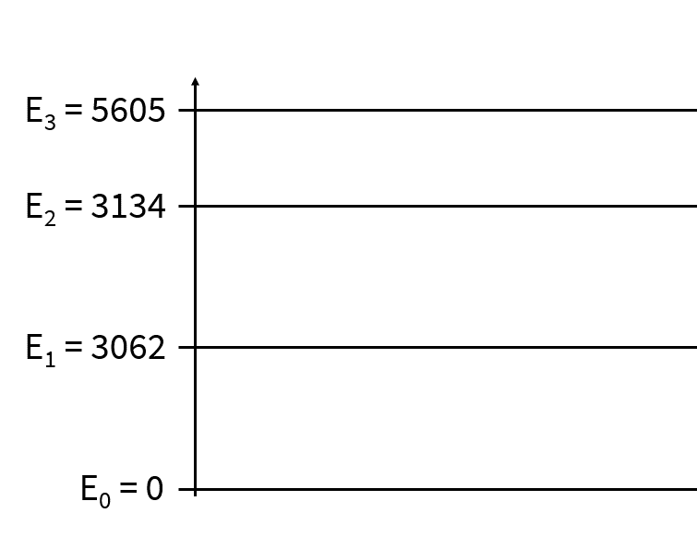
01 Cum să prinzi un foton
Analiza datelor din¹⁴ N(α,γ)¹⁸ F - Reacție
Sarcina 1 | Energia unui foton
Un nuclid N-14 aflat în repaus reacționează cu un nuclid He-4 cu o energie cinetică de . Se declanșează fuziunea nucleară, care produce un singur nuclid fiică. Notați ecuația reacției și determinați produșii de reacție.
În timpul reacției, se eliberează un cuantum gamma (foton) cu o energie cinetică. Calculați energia cinetică a fotonului folosind conservarea energiei și energiile de repaus ale reactanților implicați (a se vedea harta nuclidelor). Pentru energia de repaus se aplică:
M ... Masa atomică în u
Aviz:
este indicată în tabelul nuclidelor. Fiți atenți la unitatea indicată acolo și rotunjiți M (în u) cel puțin până la a treia zecimală.
Ce ipoteze a trebuit să faceți pentru a calcula energia fotonului în 1b? Este energia calculată singura energie cinetică posibilă pe care o poate avea fotonul?
Sarcina 2 | Niveluri de energie
Figura 1 prezintă 4 niveluri de energie posibile ale unui nucleu atomic. În timpul tranziției de la stările excitate la starea fundamentală, sunt eliberați fotoni a căror energie este măsurată de un detector. Experimentul se repetă de mai multe ori și se înregistrează un spectru energetic (a se vedea figura 2, mare pe tablă).
Energie în keV
Fig.2: Spectrul Gamma
Numărătoarea evenimentelor
Starea solului
Fig.1: Diagrama termenilor
Energie în keV
Unele energii ale fotonilor sunt măsurate extrem de des (așa-numitele vârfuri). Cum se raportează energiile vârfurilor la diagrama nivelurilor de energie din figura 1? Explicați. Formulați relația cu ajutorul ecuațiilor.
Reveniți la întrebarea 1c. Mai sunteți de acord cu presupunerea dumneavoastră? Corectați-vă presupunerea dacă este necesar.
Materiale create de Hannes Nitsche Creative Commons Attribution-ShareAlike 4.0 International (CC-BY-SA 4.0)

Slide 6
02 Analiza datelor
Analiza datelor din¹⁴ N(α,γ)¹⁸ F - Reacție
Sarcina 3 | Analiza spectrului
Deschideți pagina pe care sunt puse la dispoziție seriile de măsurători ale experimentului. Selectați setul de date care v-a fost atribuit și stabiliți un interval rezonabil pentru analiza datelor utilizând diagrama Term (Anexa). Ar trebui să vedeți acum un spectru Gamma cu mai multe vârfuri. Selectați acum un vârf și utilizați funcția de zoom pentru a-l afișa.
Determinați numărul de evenimente măsurate 𝐍 pentru vârf. Luați în considerare lățimea liniei care ar trebui utilizată.
$$λ= \\ N\left( ________keV\right)=$$
Determinați numărul de evenimente măsurate 𝐍 pentru celelalte tranziții energetice. Scădeți fondul în conformitate cu schema prezentată. Introduceți rezultatele măsurătorilor dvs. în tabelul comun de măsurători.
Sarcina 4 | Secțiune transversală
Secțiunea transversală 𝝈 a reacției poate fi calculată acum din rata de numărare N pentru tranziții. Utilizați următoarea formulă (Explicațiile mărimilor din anexă) pentru a calcula secțiunea transversală pentru tranzițiile dvs. energetice. De asemenea, calculați secțiunea transversală totală pentru execuția dvs. (suma secțiunilor transversale ale tuturor vârfurilor luate în considerare).
$$σ=\frac{N}{N_{P}∙p∙d}=\frac{Measured Events}{Number Projectiles∙Detection Probability∙Target Density}$$
Sarcina 5 | Rata de reacție
Rata de reacție a reacției observate aici poate fi acum determinată din secțiunea transversală totală . Aceasta este puternic dependentă de temperatură. Dacă presupunem că reacția are loc în interiorul giganților roșii în timpul fazei Helium-Flash, putem presupune o temperatură între 0,1 și 1 GK.
Utilizați instrumentul de analiză a datelor pentru a calcula viteza de reacție în funcție de temperatură. Cum poate fi interpretat rezultatul?
Ce aproximări a trebuit să facem pentru analiza datelor? Discutați calitativ incertitudinea de măsurare a rezultatelor noastre și posibilele surse de eroare.
Materiale create de Hannes Nitsche Creative Commons Attribution-ShareAlike 4.0 International (CC-BY-SA 4.0)

Slide 7





Anexă
Analiza datelor din¹⁴ N(α,γ)¹⁸ F - Reacție
Diagrama termenilor reduși ai fluorului-18
Energie în keV
5673
2539
2611
4592
5673
5605
5603
2471
2543
4524
5605
2541
5603
3134
3062
2053
3134
3062
1081
1081
0
Explicația mărimilor fizice experimentale
Numărul de proiectile
Numărul de proiectile indică numărul total de particule de proiectil care intră în țintă. Fiecare particulă de proiectil declanșează o reacție cu o anumită probabilitate. Numărul de proiectile este diferit pentru fiecare serie de măsurători.
$$N_{p}\left(Run 1\right)=4487212 \\ N_{p}\left(Run 2\right)=4090363 \\ N_{p}\left(Run 3\right)=4026908 \\ N_{p}\left(Run 4\right)=4153129$$
Probabilitatea de detectare
Probabilitatea de detectare sau funcția de detectare indică cât de mare este probabilitatea ca o reacție care are loc să fie detectată efectiv. Este dependentă de energie și, prin urmare, diferită pentru fiecare tranziție energetică.
$$p\left(5604 keV\right)=8,2∙{10}^{−4} \\ p\left(4524 keV\right)=8,7∙{10}^{−4} \\ p\left(3134 keV\right)=9,8∙{10}^{−4} \\ p\left(3062 keV\right)=9,9∙{10}^{−4} \\ p\left(2542 keV\right)=1,0∙{10}^{−3}$$
Densitate țintă
Densitatea țintei indică câte particule (nuclee atomice) sunt localizate pe o anumită zonă a țintei. Densitatea țintei este aceeași pentru toate seriile de măsurători, deoarece aceeași țintă a fost utilizată întotdeauna aici.
$$d=3∙{10}^{18}\frac{1}{cm²}$$
Materiale create de Hannes Nitsche Creative Commons Attribution-ShareAlike 4.0 International (CC-BY-SA 4.0)

Slide 8
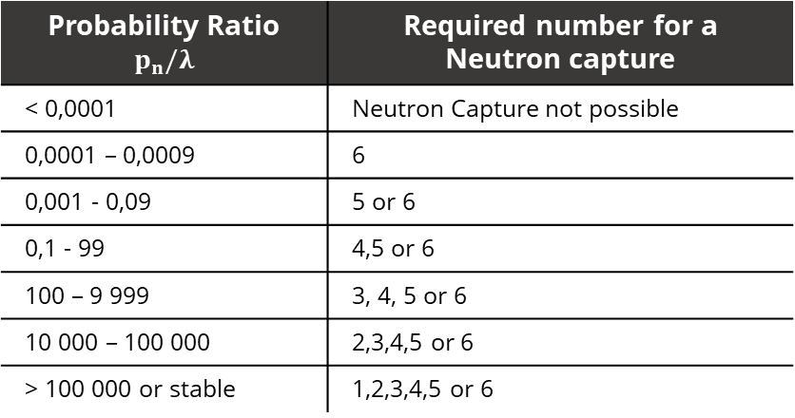
Nuclide Race: Reguli
Formarea elementelor grele
Scopul jocului Sarcina este de a sintetiza nuclidul țintă cu ajutorul capturării neutronilor, adică de a ajunge la el cu figura dvs. de joc. Încercați să atingeți obiectivul în mai puține etape decât adversarul dvs.
Reguli de joc
Pentru a avansa în nucleosinteză, trebuie să încercați să urcați în partea dreaptă sus a tabelului de nuclizi. Capturarea neutronilor vă ajută să faceți acest lucru. Cu toate acestea, captarea neutronilor are loc doar cu o anumită probabilitate. Nuclizii instabili se pot dezintegra, de asemenea, înainte ca capturarea neutronilor să aibă loc.
Ambii jucători încep prima lor tură în același timp și trebuie să urmeze următoarea procedură:
Calculați raportul de probabilitate pentru nuclidul pe care vă aflați (indică cât de probabilă este capturarea neutronilor în comparație cu dezintegrarea nuclidului).
Luați din tabel numărul pe care fiecare dintre voi trebuie să îl arunce pentru a reuși o captură de neutroni. Cu cât raportul de probabilitate este mai mare, cu atât șansele de capturare a neutronilor sunt mai mari.
Fiecare dintre voi aruncă acum zarurile pe rând pentru a încerca să captureze neutroni. Există două posibilități:
Dacă numărul zarurilor dvs. este suficient de mare, puteți face mișcarea de capturare a neutronilor pe tablă și puteți continua jocul. Rândul dvs. continuă, deci începeți din nou cu pasul 1 pe noul câmp.
Dacă numărul de zaruri este prea mic, nuclidul pe care te afli se va dezintegra. Așadar, trebuie să vă mutați piesa în conformitate cu regulile dezintegrării nucleare: Beta-minus, dublu beta-minus, beta plus sau dublă captură de electroni. În acest fel, rândul tău se încheie. Adversarul tău poate continua până când și el trebuie să facă o dezintegrare nucleară. Numai după ce amândoi ați efectuat o dezintegrare nucleară, puteți reintra în cursă.
Jucătorul care ajunge la obiectivul dat în mai puține mutări câștigă cursa nuclidelor. După fiecare joc, comparați căile pe care le-ați urmat amândoi.
Raportul de probabilitate | Numărul necesar pentru captarea neutronilor
< 0,0001 | Captarea neutronilor nu este posibilă
0,0001 - 0,0009 | 6
0,001 - 0,09 | 5 sau 6
0,1 - 99 | 4,5 sau 6
100 - 9 999 | 3, 4, 5 sau 6
10 000 - 100 000 | 2,3,4,5 sau 6
> 100 000 sau stabilă | 1,2,3,4,5 sau 6
Materiale create de Hannes Nitsche Creative Commons Attribution-ShareAlike 4.0 International (CC-BY-SA 4.0)

